Slide 1
第十六章 树
主要内容
无向树及其性质
生成树
根树及其应用

Slide 2
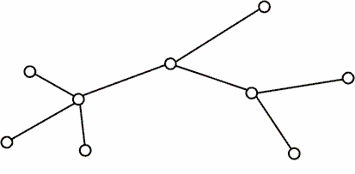
16.1 无向树及其性质
定义16.1
(1) 无向树——连通无回路的无向图称作无向树，简称为树
(2) 平凡树——平凡图
(3) 森林——至少由两个连通分支（每个都是树）组成
(4) 树叶——悬挂顶点或1度顶点
(5) 分支点——度数≥2的顶点
约定：定义中的回路是指初级回路或简单回路

Slide 3
无向树的等价定义
定理16.1 设G=<V,E>是n阶m条边的无向图，则下面各命题
是等价的：
(1) G 是树
(2) G 中任意两个顶点之间存在惟一的路径.
(3) G 中无回路且 m=n−1.
(4) G 是连通的且 m=n−1.
(5) G 是连通的且 G 中任何边均为桥.
(6) G 中没有回路，但在任何两个不同的顶点之间加一条新边，在所得图中得到惟一的一个含新边的圈.

Slide 4
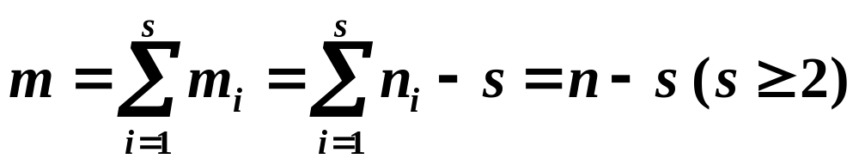
证明思路
(1)⇒(2). 关键一步是, 若路径不惟一必有回路.
(2)⇒(3). 若G中有回路，则回路上任意两点之间的路径不
惟一. 对n用归纳法证明m=n−1.
n=1正确. 设n≤k时对，证n=k+1时也对：取G中边e，
G−e有且仅有两个连通分支G₁,G₂(为什么?) . n_{i}≤k，由归纳
假设得m_{i}=n_{i}−1, i=1,2. 于是，m=m₁+m₂+1=n₁+n₂−2+1=n−1.
(3)⇒(4). 只需证明G连通. 用反证法. 否则G有s（s≥2）个连通
分支都是小树. 于是有m_{i}=n_{i}−1, ，
这与m=n−1矛盾.

Slide 5
证明思路
(4)⇒(5). 只需证明G 中每条边都是桥. 为此只需证明命题
“G 是 n 阶 m 条边的无向连通图，则 m≥n−1”.
命题的证明: 对n归纳.
∀e∈E, G−e只有n−2条边，由命题可知G−e不连通，故e为桥.
(5)⇒(6). 由(5)易知G为树，由(1)⇒(2)知，∀u,v∈V（u≠v）,
u到v有惟一路径，加新边(u,v)得惟一的一个圈.
(6)⇒(1). 只需证明G连通，这是显然的.

Slide 6
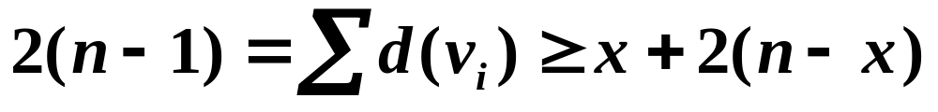
无向树的性质
定理16.2 设T是n阶非平凡的无向树，则T 中至少有两片树叶.
证 设 T 有 x 片树叶，由握手定理及定理16.1可知，
由上式解出x ≥ 2.

Slide 7
例16.1 试画出6阶非同构的无向树.
解：设T是6阶无向树，由定理16.1可知，T的边数m=5，由握手定理可知，T的6个顶点的度数之和等于10，有δ(T)≥1, ⊿(T)≤5, 所以T的度数列必为下列情况之一：
（1）1，1，1，1，1，5
（2）1，1，1，1，2，4
（3）1，1，1，1，3，3
（4）1，1，1，2，2，3
（5）1，1，2，2，2，2

Slide 8


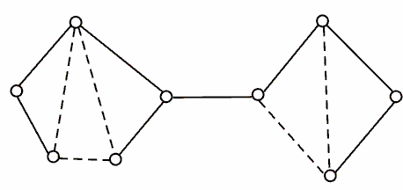
16.2 生成树
定义16.2 设G为无向图
(1) G的生成树——T 是G 的生成子图并且是树
(2) 生成树T的树枝——T 中的边
(3) 生成树T的弦——不在T 中的边
(5) 生成树T的余树 ——全体弦组成的集合的导出子图
不一定连通，也不一定不含回路，如图所示

Slide 9



生成树存在条件
定理16.3 无向图G具有生成树当且仅当G连通.
证 必要性显然.
充分性用破圈法（注意：在圈上删除任何一条边，不破坏连通性）
推论1 G为n阶m条边的无向连通图，则m≥n−1.
推论2 的边数为m−n+1.
推论3 为G的生成树T的余树，C为G中任意一个圈，则C与 一定有公共边.
证 否则，C中的边全在T中，这与T为树矛盾.

Slide 10
最小生成树
定义16.5 T是G=<V,E,W>的生成树
(1) W(T)——T各边权之和
(2) 最小生成树——G的所有生成树中权最小的
求最小生成树的一个算法
破圈法（Kruskal）设G=<V,E,W>，将G中非环边按权从小
到大排序：e₁, e₂, …, e_{m}.
(1) 取e₁在T中
(2) 查e₂，若e₂与e₁不构成回路，取e₂也在T 中，否则弃e₂.
(3) 再查e₃,…, 直到得到生成树为止.

Slide 11
例16.3 求图的一棵最小生成树.
1
1
2
1
5
3
2
7
2
6
3
3
5
1
4
1
4

Slide 12
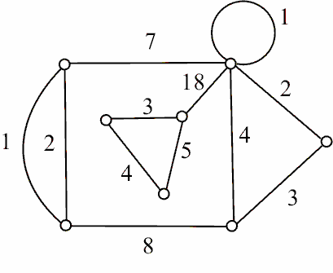
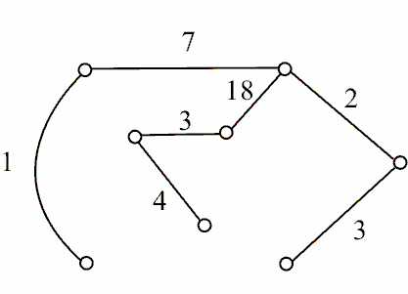
实例
例4 求图的一棵最小生成树.
所求最小生成树如
图所示，W(T)=38.

Slide 13
16.3 根树及其应用
定义16.6 T是有向树（基图为无向树）
(1) T 为根树——T 中一个顶点入度为0，其余的入度均为1的有向树.
(2) 树根——入度为0的顶点
(3) 树叶——入度为1，出度为0的顶点
(4) 内点——入度为1，出度不为0的顶点
(5) 分支点——树根与内点的总称
(6) 顶点v的层数——从树根到v的通路长度（即路径中的边数）
(7) 树高——T 中层数最大顶点的层数

Slide 14
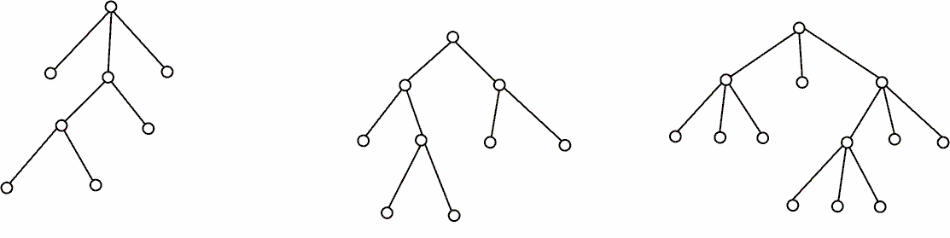
根树实例
根树的画法——树根放上方，省去所有有向边上的箭头

Slide 15
家族树与根子树
常将根树看成家族树， 家族中成员之间的关系由下面的定义给出：
定义16.7 T 为非平凡根树
(1) ∀v_{i} ,v_{j}∈V(T), 若v_{i} 可达v_{j}则称v_{i} 为v_{j}的祖先， v_{j}为v_{i}的后代若v_{i} 邻接到v_{j}, 则称v_{i} 为v_{j}的父亲， v_{j}为v_{i}的儿子
(3)若v_{i} ,v_{k}的父亲相同，则称v_{i} 与v_{k}是兄弟

Slide 16
根树的分类
(1) T 为有序根树——同层上顶点标定次序的根树
(2) 分类（根据每个分支点儿子数以及是否有序）
① r 叉树——每个分支点至多有r 个儿子
② r 叉有序树——r叉树是有序的
③ r 叉正则树——每个分支点恰有r 个儿子
④ r 叉正则有序树
⑤ r 叉完全正则树——树叶层数相同（均为树高）的r叉正则树
⑥ r 叉完全正则有序树

Slide 17
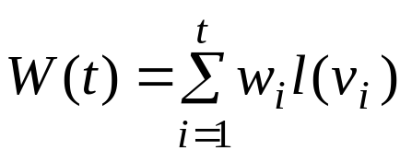
最优二叉树
定义16.8 设v为根树T中任意一顶点，称v及其后代的导出子
图为以v为根的根子树.
2叉正则有序树的每个分支点的两个儿子导出的根子树分别称作该分支点的左子树和右子树
定义16.9 设2叉树T 有t片树叶v₁, v₂, …, v_{t}，权分别为w₁, w₂, …, w_{t}，称 为T 的权，其中l(v_{i})是v_{i} 的层数. 在所有有t片树叶，带权w₁, w₂, …, w_{t} 的2叉树中，权最小的2叉树称为最优2叉树.

Slide 18
最优二叉树
求最优树的算法—— Huffman算法
给定实数w₁, w₂, …, w_{t}，且w₁≤w₂≤…≤w_{t}.
(1) 连接权为w₁, w₂的两片树叶，得一个分支点，其权为w₁+w₂.
(2) 在w₁+w₂, w₃, …, w_{t} 中选出两个最小的权，连接它们对应的顶点(不一定是树叶)，得新分支点及所带的权.
(3) 重复(2)，直到形成 t−1个分支点，t片树叶为止.

Slide 19
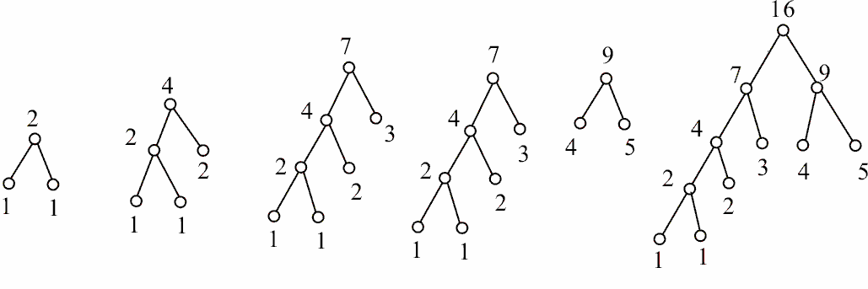
例 5 求带权为1, 1, 2, 3, 4, 5的最优树.
解题过程由图9给出，W(T)=38

Slide 20
第十六章 树
主要内容
无向树及其性质
生成树、最小生成树
根树及其分类、最优树
基本要求
深刻理解无向树的定义及性质
熟练地求解无向树
准确地求出给定带权连通图的最小生成树
理解根树及其分类等概念
会画n阶（n较小）非同构的无向树及根树（1≤n≤6）
熟练掌握求最优树

